Slide 1
ИНТЕРАКТИВНИТЕ МЕТОДИ – НЕОБХОДИМ КОМПОНЕНТ В ОБУЧЕНИЕТО НА СТУДЕНТИТЕ
Гл. ас. д-р Лиляна Методиева
Каракашева - Йончева
Шуменски университет
„Епископ Константин Преславски“

Slide 2
Интересът към интерактивните методи на обучение във висшето училище не е случаен.Той се обуславя от редица фактори:
1. Изграждането на Единно европейско пространство за висше образование, което се основава на принципите за качество и прозрачност. Оттук произтича необходимостта от усъвършенстване на висшето образование у нас по начин, адекватен на променливите съвременни условия, обществените нужди и напредъка на научното познание.
2. Актуалните процеси в българското висше образование, които са насочени както към осъвременяване на образователното съдържание по учебните дисциплини, така и към обогатяване на моделите за обучение.
3. Развитието на науките за образованието(когнитивна психология, диференциална педагогика, социология, ергономия и др.) създават реални условия за повишаване качеството на висшето образование.

Slide 3
4. Преосмисляне на принципите, върху които се изгражда подготовката на съвременния специалист, с цел по-адекватно ориентиране към основните компетентности, които трябва да притежава съответния професионалист.
5. Приоритетът“непрекъснато обучение“, който е съществен елемент на Европейското пространство за висше образование и една от ключовите идеи на ХХI век, предполага въвеждане на широк спектър от възможности и механизми за превръщане на ученето през целия живот в реалност.
6. Информационното общество, в което живеем, налага нови ценности у хората.Индивидуалността,инициативността,самостоятелното иновационно мислене,умението за работа в екип са високо ценени качества у индивида.Формирането на тези добродетели изисква нови подходи и модели на дейност, нов тип обучаваща и учебна активност .
Тези изисквания налагат проблема за методите на обучение във висшето училище като актуален.

Slide 4
Повече от всякога днес е важно обучението да отговори на очакванията на студентите и резултатите от този процес да удовлетворяват и обучавани, и обучаващи. Употребата на интерактивни методи на обучение стимулира активността на всички участници в процеса на обучение във висшето училище и създава условия за активизиране на студентите за самостоятелна учебна и изследователска дейност.
Именно затова считаме, че използването на интерактивни методи на обучение се явява необходим компонент в системата на висшето образование.
При подготовката и провеждането на занятията със студентите търсим отговор на въпросите: Как да организираме учебния процес така, че студентите да овладеят действено ключови понятия от разглежданата тема, как ще се формира определено умение, как да мотивираме и стимулираме студентите за активна самостоятелна работа?
В процеса на търсене на отговор на тези въпроси достигнахме до обогатяване на традиционния педагого-андрагогически подход със средствата на интерактивната образователна среда.

Slide 5
От проучванията ни върху специализираната литература можем да опишем основните характеристики и инструменти на интерактивната образователна среда във висшето училище:
• Създаване на условия за превръщане на студента в активен субект в професионалната си подготовка, което повишава и нейната ефективност;
• Участниците в педагогическото взаимодействие се възприемат като равноправни партньори, които умеят да изслушват мнения,приемат други гледни точки при обсъждане на даден проблем;
• Интерактивните методи се разглеждат като способи за създаване на условия за по-продуктивен учебен процес;
• Съчетаване на различни форми на обучение-индивидуална, работа по двойки или работа в екип;
• Създаване на позитивно лично отношение, изграждане на чувство за значимост и готовност за действия у студентите;

Slide 6
• Съзнателно регулиране на положителната мотивация у учащите се за преодоляване на трудностите в процеса на учене, оценяване на постигнатите резултати чрез открояване на постиженията на всеки студент в различни аспекти;
• Рефлексия, която се изразява в самоанализ и самооценка на участниците в процеса на обучение.В резултат на което е възможно да се достигне до обогатяване и/или промяна на възгледите по определен проблем и за обучавани, и за обучаващи.Рефлексията се явява и ключова предпоставка за ефективно приложение на интерактивните методи на обучение.Чрез нея се проявяват потребността и готовността на преподавател и студенти да фиксират състоянието на своето развитие, да определят причините за неговото изменение в резултат на осъщественото взаимодействие, а също и да оценят своето развитие в педагогическия процес.
Успешното приложение на интерактивните методи в процеса на обучение във висшето училище е възможно чрез усъвършенстване на методическата компетентност на университетския преподавател. От позицията на компетентностния подход методическата компетентност на преподавателя съдържа следните интегрирани компоненти:

Slide 7
• Преподавателят познава същността, основните характеристики, специфичните особености и различните класификации на интерактивните методи.Има знания за техники и технологии за тяхното приложение.
• Преподавателят умее да избира подходящи интерактивни методи съобразно особеностите и трудностите при усвояване на разглежданото учебно съдържание.Познава „ силните“ и“ слаби“ страни на традиционните методи на обучение във висшето училище и умее да ги комбинира с интерактивни до постигане на поставените учебни цели .
• Преподавателят познава механизмите на мотивацията за учене у студентите и умее да използва адекватни средства за създаване на подходящ мотивационен фон на работа в аудиторно време.Организира образователната среда както в материално-технически, така и в психологически аспекти.
• Преподавателят умее да прогнозира резултатите от планираните педагогически действия и взаимодействия. Подкрепя изследователското търсене, инициативността, самостоятелното достигане до решение на поставен проблем.Системно отбелязва постигнатия напредък в развитието на студентите.

Slide 8
• Преподавателят успява да анализира и оценява резултатите от използваните интерактивни методи на обучение. Планира своевременни корекции в дейностите на двата субекта в процеса на обучение.Изучава и осмисля опита на свои колеги и пренася получените знания в практическата си преподавателска дейност.
Убедени в кредото на гениалния Стив Джобс „ Не е направено, докато не бъде разпространено“ ние бихме желали да споделим опита ни по прилагането на някои интерактивни методи в процеса на обучение на студентите в семинарните упражнения по различни математически дисциплини.
При изучаване на различни математически дисциплини в семинарните упражнения може да се използва интерактивния метод „мозъчна атака“ (брейнсторминг).
При прилагането му в учебна среда е добре да се спазват следните изисквания :

Slide 9
Всеки студент може да предлага идеи за решаване на поставения проблем, дори и такива, които не умее добре да аргументира;
Предложените идеи не се обсъждат, не се критикуват, но могат да бъдат доразвити от други участници от групата, а така също и да се комбинират с други идеи;
Всеки учащ може да се изказва няколкократно;
Всички предложения се записват, като се стимулира увереността на студентите в собствените сили;
Поощрява се участието на всеки обучаем, съобразно неговите възможности;
Творческата енергия на участниците се насочва към многообразие от идеи.
Методическите стъпки за реализиране на интерактивния метод „мозъчна атака“ в семинарните упражнения са:

Slide 10
• Обмисляне на темата от съответното учебно съдържание, при разглеждането на която ще се прилага мозъчна атака и избор на задача за решаване;
• Предварително запознаване на студентите с основните правила за прилагане на метода. Удачно е да се обясни, че участието се отразява благоприятно на оценката от текущия контрол;
• Уточнява се времето за записване на предложенията/решенията на поставената задача (например на следващото семинарно упражнение);
• По време на семинарното занятие, в което се представят решенията от студентите, преподавателят ръководи тактично всяка изява на студента. Всеки студент се изслушва внимателно и не се прекъсва. При необходимост се перефразират думите на някои участници, така че да бъдат по-добре разбрани от останалите студенти;
• След завършване на обсъжданията се прави анализ, подбор и оценка на направените предложения (може да се коментират решенията по отношение на оригиналност, рационалност, комбинативност или по други критерии).

Slide 11
Отчитайки познавателния статус на студентите от първи курс и спецификите на математическото съдържание от учебната дисциплина „Математически анализ“ избрахме темата „ Неопределен интеграл“ за използване на този интерактивен метод. Следващият пример е от преподавателската ни практика, при който студентите от специалност „Компютърни информационни технологии“ предложиха различни решения на поставената задача, част от които представяме.
Задача. Покажете, че функцията е примитивна
функция на функцията .
Решение. Достатъчно е да се покаже, че .
Вариант 1. Прилагайки теоремата за производна на сложна функция намираме, че
Следователно .

Slide 12
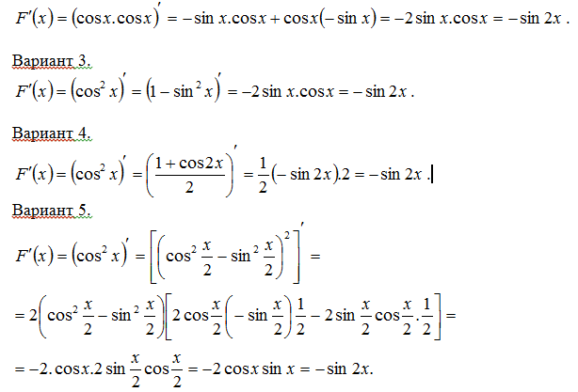
Вариант 2. За пресмятане на производната на можем да приложим теоремата за производна на произведение.
Тогава имаме

Slide 13
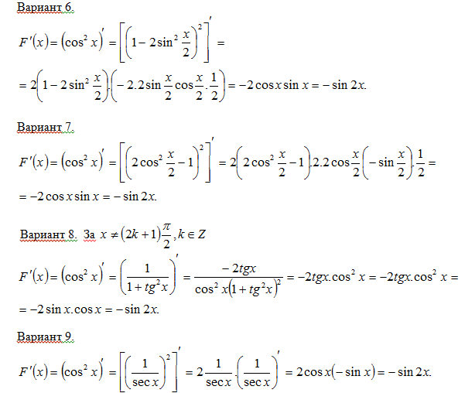

Slide 14
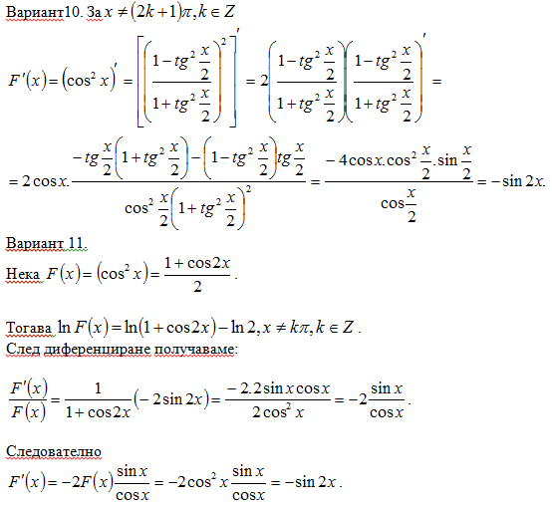

Slide 15
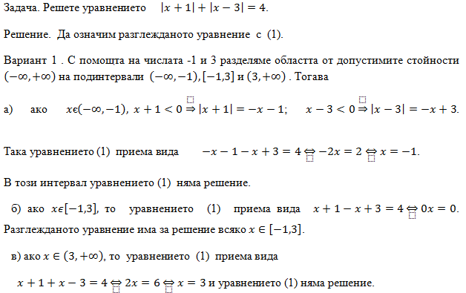
При разглеждане на темата „Уравнения и неравенства с модули“ от учебната дисциплина „Увод в специалността“ със студентите от първи курс от специалност „Педагогика на обучението по математика и информатика“ също прилагаме интерактивния метод „мозъчна атака“.

Slide 17
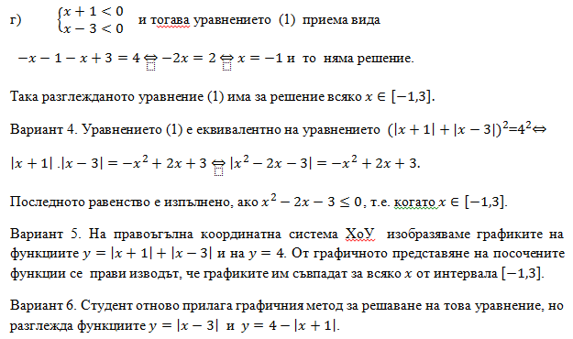

Slide 18
Решаването на подобни задачи развива дивергентното мислене у студентите.
В семинарните упражнения по математическите дисциплини с успех могат да се използват и други интерактивни методи като „панелна дискусия“, „техника на разделения постер“, „мозъчни карти“, „лавина“, „довърши фразата“, „пирамида“, „метод на проектите“ и др.
В резултат от извършените изследвания могат да се направят следните изводи:

Slide 19
Методът „мозъчна атака“ способства за развитие на редица качества на математическото мислене. Студентите се научават да анализират различни решения на дадена задача, да ги съпоставят, да обсъждат техните „силни“ и „слаби“ страни, да ги сравняват по различни критерии. Това е един от методите за приложение на изследователския подход в процеса на обучение ;
Работейки в интерактивна среда студентите се учат да излагат собствени тези, да ги защитават, да задават въпроси, да изслушват колегите си, т. е.създават се условия за развитие на комуникативните умения;
С използването на интерактивни методи университетският преподавател на практика демонстрира новия стил на работа в процеса на обучение пред бъдещите учители по математика и информатика, който стил може да бъде пренесен от тях в средното училище;
Прилагането на интерактивни методи води до повишаване на резултатите от обучението на студентите в качествен аспект.

Slide 20
Благодаря за вниманието

